Slide 1
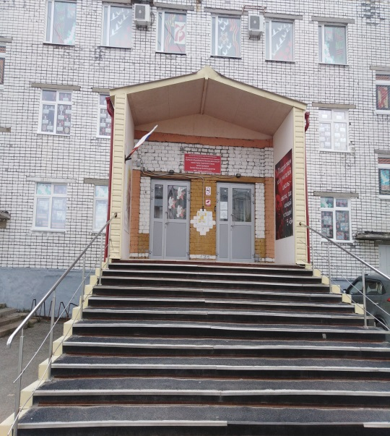
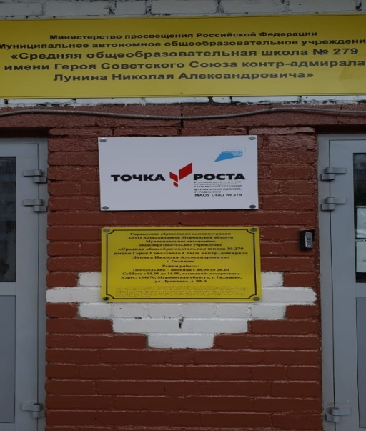
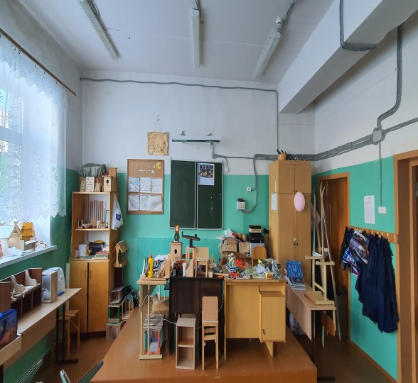
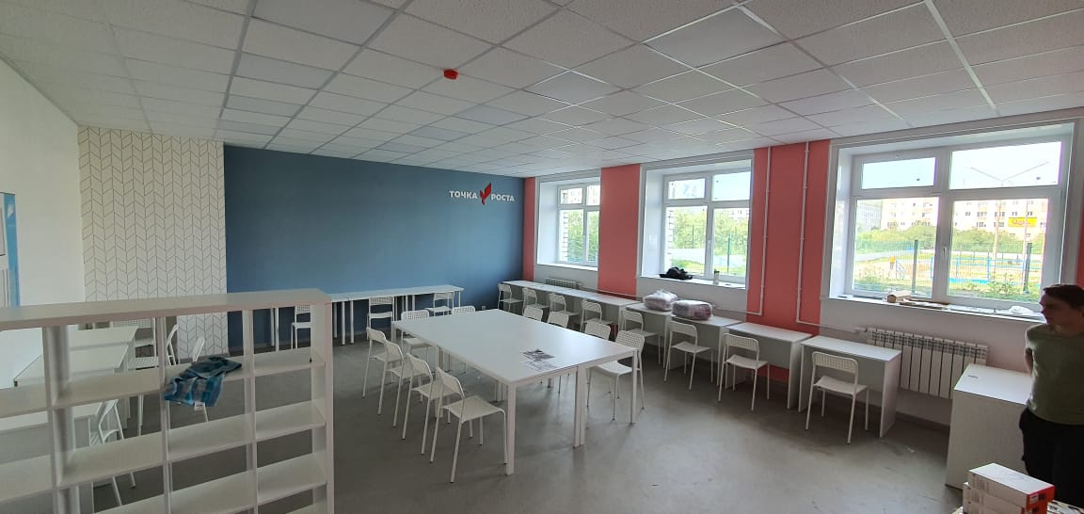
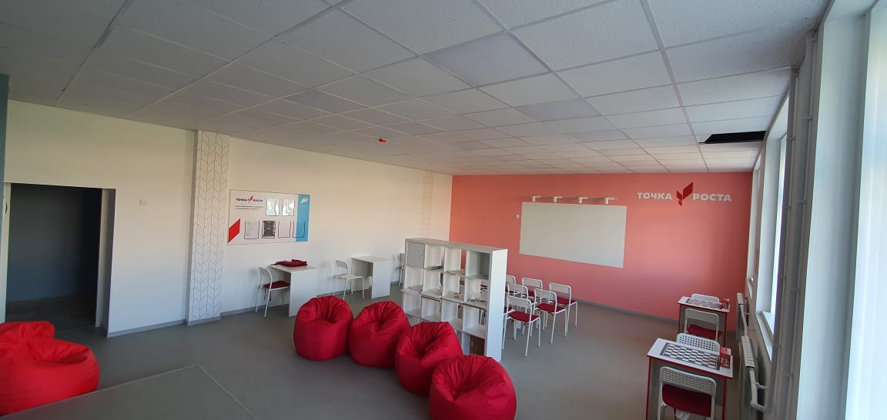
Центр образования гуманитарного и цифрового профилей «Точка роста»
(МАОУ СОШ № 279, город Гаджиево, улица Душенова, дом 90-А)
Краткие характеристики планируемого объекта
Кабинет Технологии- 59,4 кв.м
Кабинет проектной деятельности – 59 кв.м.
- Назначение объекта – создание условий для внедрения на уровнях начального общего, основного общего и (или) среднего общего образования новых методов обучения и воспитания, образовательных технологий, обеспечивающих освоение обучающимися основных и дополнительных общеобразовательных программ цифрового, естественно-научного, технического и гуманитарного профилей,
Фото на момент предоставления отчета
Ремонтные работы:
Подрядчик: ИП Ершов В.В.
Контракт (договор) заключен: 12.05.2020 года №РК-96
Срок завершения ремонтных работ: 12.07.2020 года.
Подрядчик: «НОРД СД»
Контракт (договор) заключен: 12.05.2020 года №РК-97
Срок завершения ремонтных работ: 12.07.2020 года.
Ремонтные работы завершены на 100%
Выполнение ремонтных работ
Помещения до ремонта
Кабинет Технологии
Кабинет Проектной деятельности

